Slide 1

MODELOS ANÁLISIS PREDICTIVO
VINO BLANCO
Victoria Suárez Santana
The Bridge, junio de 2023

Slide 2
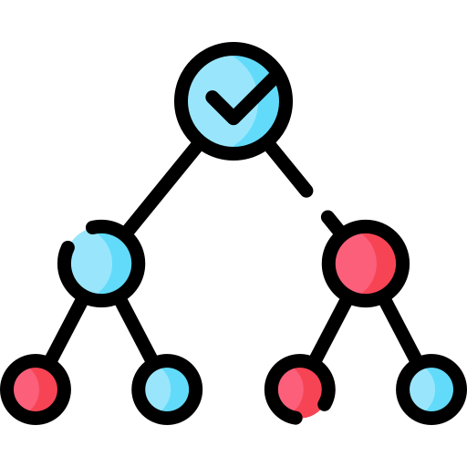
CONTENIDO
1.
Problema - Objetivo
2.
EDA
3.
Feature Engineering
4.
Modelo supervisado | 01 Regresión logística
5.
Modelo supervisado | 02 Random forest classifier
6.
Modelo supervisado | 03 Gradient Boosting
7.
Modelo supervisado | 04 SVM
8.
Modelo supervisado | 05 KNN
9.
Modelo no supervisado | PCA
10.
Resultado

Slide 3



PROBLEMA
Se nos plantea que encontremos una forma de predecir la calidad del vino blanco.
OBJETIVO
Tomar mejores decisiones a la hora de elegir marcas y proveedores, optimizando así recursos.

Slide 4

¿QUÉ SE HA HECHO?
EDA
FEATURE ENGINEERING
ENTRENAMIENTO MODELOS
EVALUACIÓN MODELOS

Slide 5

EDA

Slide 6


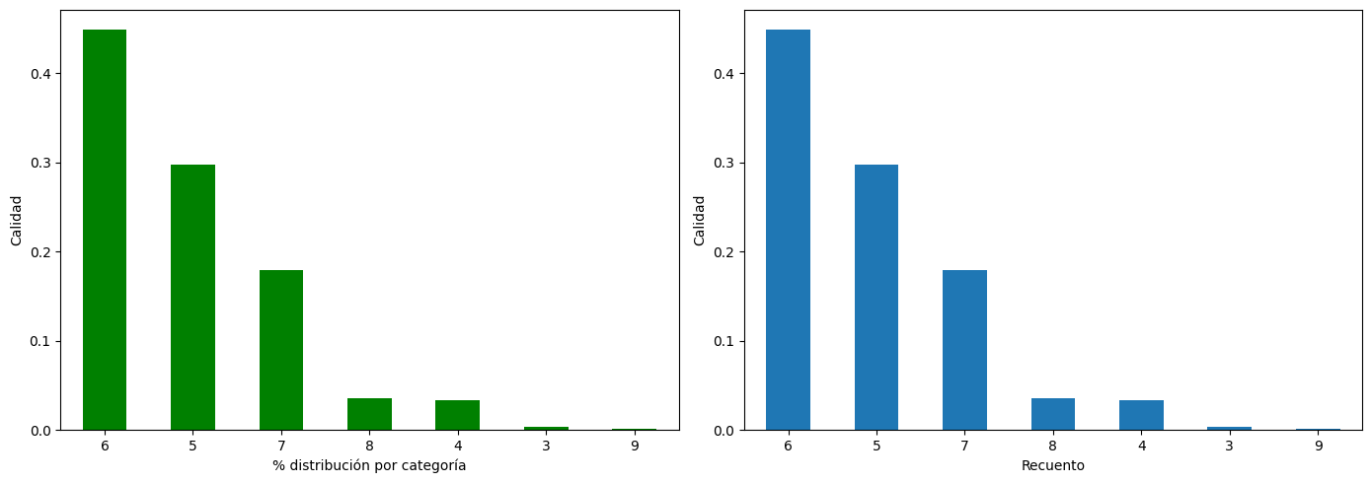


Slide 7
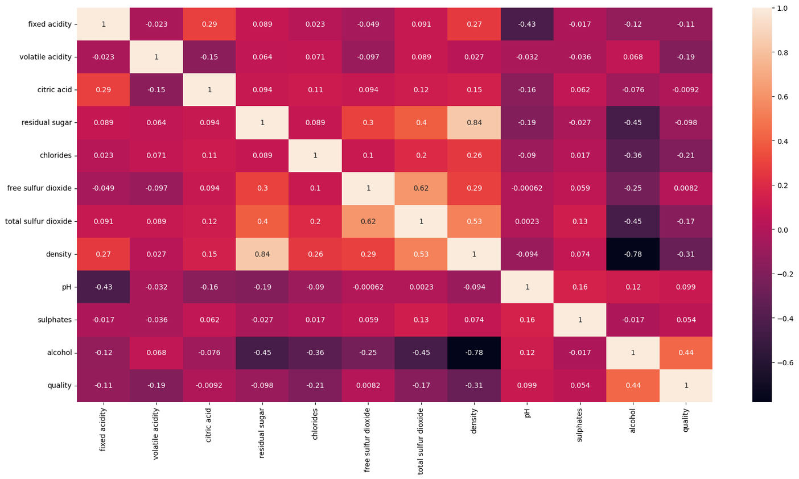
MÁS CORRELADAS
Alcohol
Densidad
Cloruros
Acidez volátil

Slide 8
2. FEATURE
ENGINEERING

Slide 9
VALORES DE CALIDAD
3 al 9

Slide 10
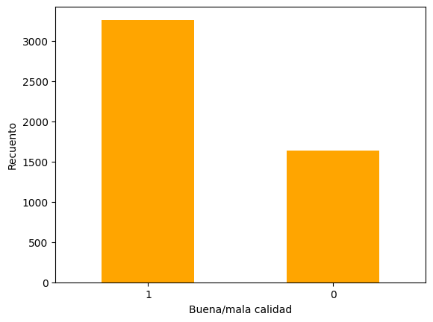
VALORES DE CALIDAD
Buena calidad (1): 6-9
Mala calidad (0): 3-5

Slide 11
3. MODELOS

Slide 12
MODELOS ENTRENADOS
SUPERVISADOS
Regresión logística
Random Forest Classifier
Gradient Boost
Support Vector Machine
KNeighbors Classifier
NO SUPERVISADOS
Principal Component Analysis (PCA)

Slide 13
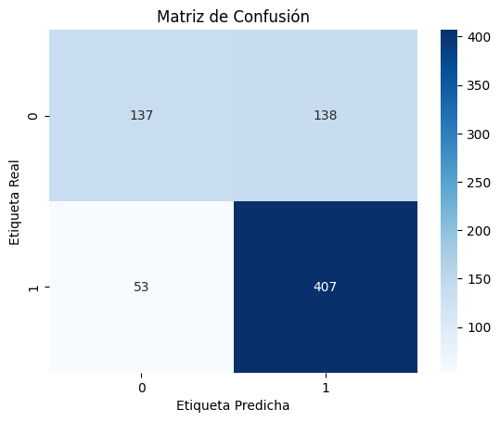
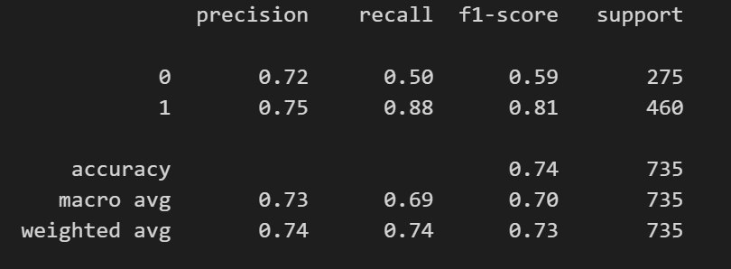
LOGISTIC
REGRESSION

Slide 14
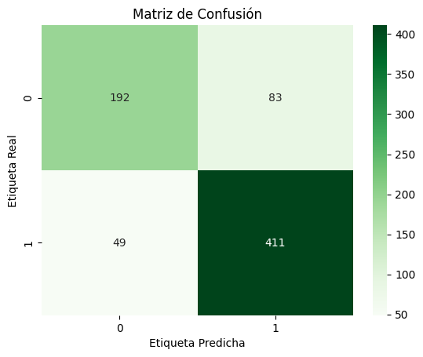
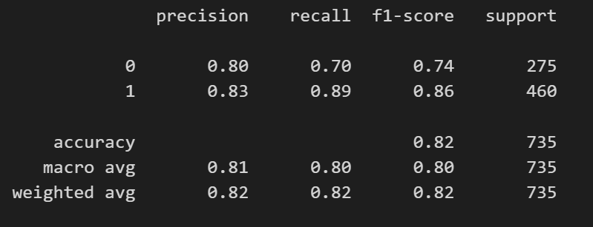
RANDOM
FOREST

Slide 15
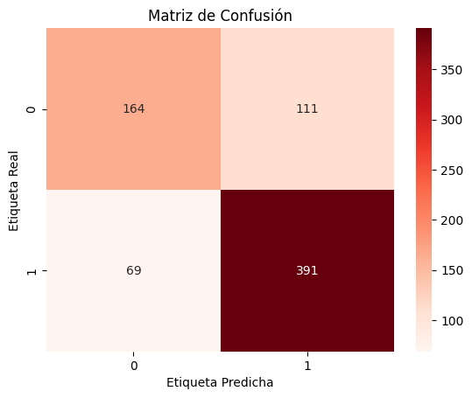
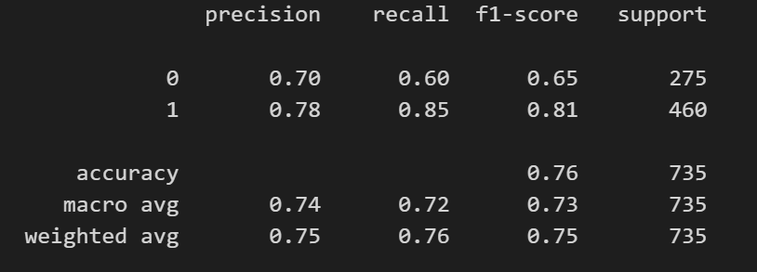
GRADIENT
BOOST

Slide 16
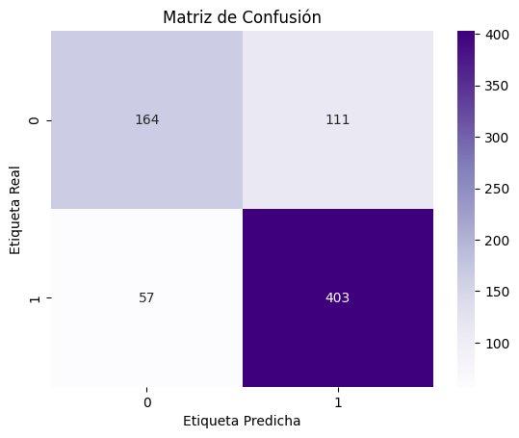
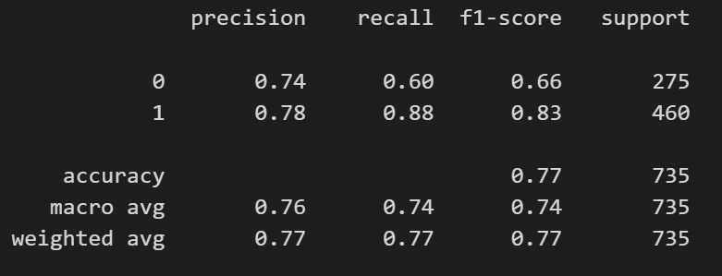
SVM

Slide 17
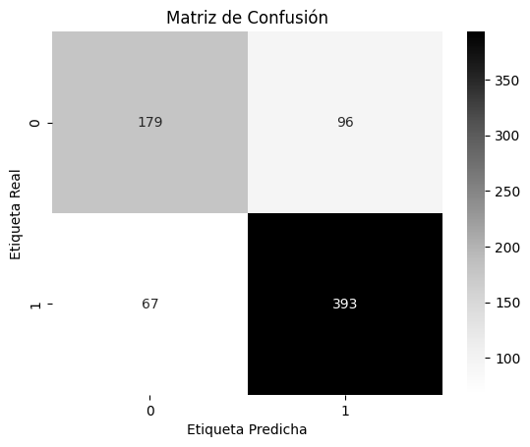
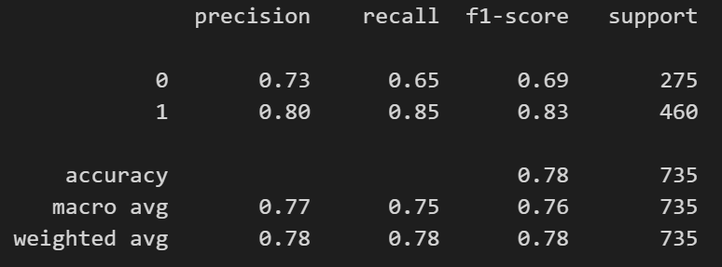
KNN

Slide 18
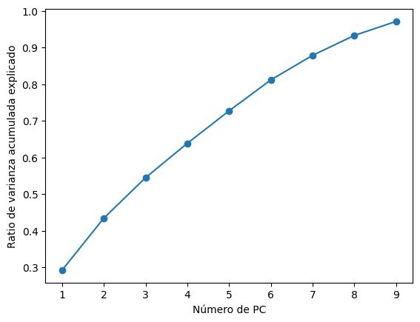
PCA

Slide 19
4. EVALUACIÓN

Slide 20
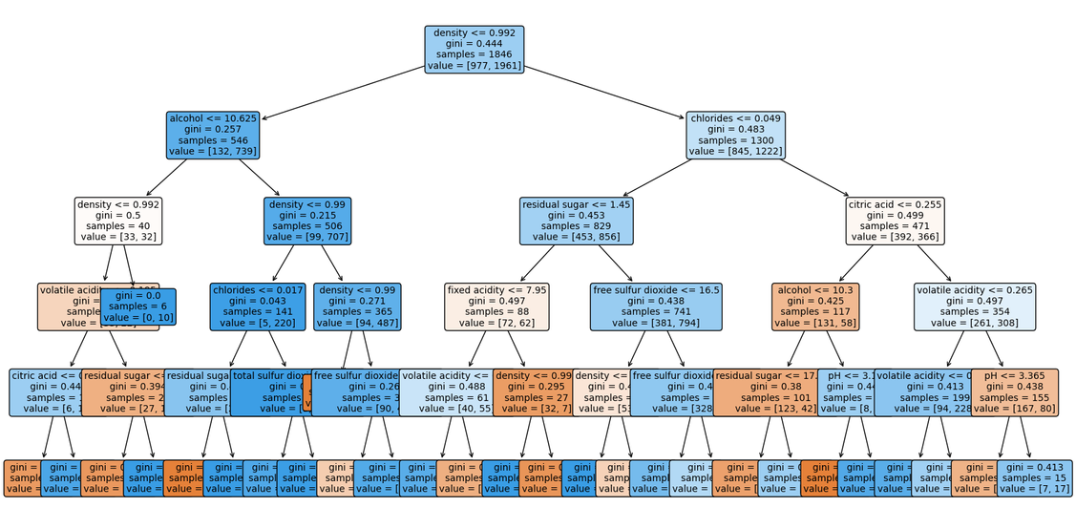
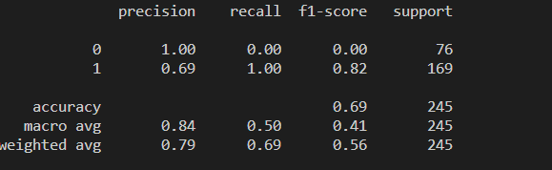
RANDOM
FOREST

Slide 21
¡MUCHAS GRACIAS!

